Slide 1
ความก้าวหน้ากลางภาคของโครงงาน
รายวิชา 240-308 ประจำภาคเรียนที่ 2/2568
เกมเพื่อการเรียนรู้ภาษาอังกฤษ
Games for learning English
ผู้เสนอโครงงาน
อาจารย์ที่ปรึกษา
นาย ศรัณย์กร ชัยสุนทรานนท์ รหัสนักศึกษา 6610110289
ดร. อนันท์ ชกสุริวงค์
วันที่นำเสนอ 21 มกราคม พ.ศ. 2569
Notes:
สวัสดีอาจารย์และเพื่อน ๆ ทุกท่านครับ
ผมมานำเสนอโครงงาน เรื่อง *เกมเพื่อการเรียนรู้ภาษาอังกฤษ*
โครงงานนี้มีแนวคิดหลักคือการนำเกมดิจิทัล มาประยุกต์ใช้เป็นเครื่องมือในการส่งเสริมการเรียนรู้ภาษาอังกฤษให้เกิดความสนุก ลดความกดดัน และเพิ่มแรงจูงใจในการเรียนครับ

Slide 2

ความสำคัญและที่มา
ภาษาอังกฤษจำเป็นในยุคปัจจุบัน
เด็กไทยขาดความมั่นใจในการใช้ภาษา
การเรียนในห้องเรียนไม่มีประสิทธิภาพ
เกมออนไลน์เป็นที่นิยมในเยาวชน
Game-based Learning
ใช้แพลตฟอร์ม Roblox
เปลี่ยนเกมเป็นเครื่องมือการเรียนรู้
Notes:
ในยุคปัจจุบัน ภาษาอังกฤษถือเป็นทักษะที่มีความจำเป็นอย่างยิ่ง ทั้งในด้านการสื่อสาร การศึกษา และการเข้าถึงข้อมูลในระดับสากล
อย่างไรก็ตาม จากการสังเกตและศึกษาพบว่า เด็กและเยาวชนไทยจำนวนมากยังประสบปัญหาในการเรียนภาษาอังกฤษ เช่น ขาดความมั่นใจในการสื่อสาร
รู้สึกเฉยๆกับการเรียนในห้องเรียนทำให้ไม่ได้เรียนรู้อย่างมีประสิทธิภาพ และขาดแรงจูงใจในการฝึกฝนอย่างต่อเนื่อง
ในขณะเดียวกัน เกมออนไลน์กลับเป็นสื่อที่ได้รับความนิยมสูงในกลุ่มเยาวชน ผมจึงเล็งเห็นโอกาสในการเปลี่ยนกิจกรรมการเล่นเกม ให้กลายเป็นเครื่องมือในการเรียนรู้
ผ่านแนวคิด ‘Game-based Learning ’
โดยเลือกใช้แพลตฟอร์ม Roblox ซึ่งเป็นแพลตฟอร์มที่เข้าถึงง่าย มีฐานผู้เล่นวัยเยาว์จำนวนมาก และเอื้อต่อการออกแบบกิจกรรมเชิงการเรียนรู้อย่างเหมาะสมครับ

Slide 3

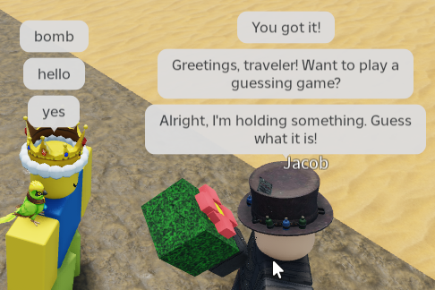
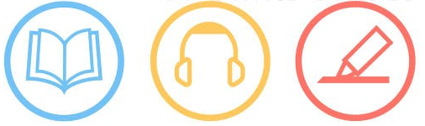
วัตถุประสงค์
พัฒนาเกมบน Roblox
ส่งเสริมทักษะภาษาอังกฤษ Reading / Listening / Writing
เพิ่มความมั่นใจด้านภาษา
Notes:
โครงงานนี้มีวัตถุประสงค์หลักในการพัฒนาเกม บนแพลตฟอร์ม Roblox สำหรับเด็กและเยาวชน
โดยมุ่งเน้นการพัฒนาทักษะภาษาอังกฤษที่สำคัญ ได้แก่ ทักษะการอ่าน การฟัง และการเขียน ผ่านสถานการณ์จำลองภายในเกม รวมถึงการเสริมสร้างแรงจูงใจ และความมั่นใจในการใช้ภาษาอังกฤษของผู้เล่น เพื่อให้เกิดการเรียนรู้อย่างเป็นธรรมชาติครับ

Slide 4
ขอบเขตของโครงงาน
เด็กและเยาวชน อายุ 9–15 ปี
เนื้อหาภาษาอังกฤษ
บทสนทนาและคำศัพท์ในชีวิตประจำวัน
เครื่องมือ: Roblox Studio
และภาษา Luau (Lua)
เล่นได้บน PC / Mobile
Notes:
ในส่วนของขอบเขตของโครงงาน กลุ่มเป้าหมายหลักคือเด็กและเยาวชนที่มีอายุประมาณ 9 ถึง 15 ปี ซึ่งเป็นช่วงอายุที่คุ้นเคยกับการเล่นเกม
เนื้อหาที่นำมาใช้ในเกมจะอ้างอิงจากบทสนทนาภาษาอังกฤษในชีวิตประจำวัน โดยเน้นคำศัพท์และสถานการณ์พื้นฐาน เช่น การทักทาย การบอกเส้นทาง และการโต้ตอบกับตัวละครภายในเกม
ในด้านเทคนิค โครงงานนี้พัฒนาเกมบนแพลตฟอร์ม Roblox
โดยใช้ Roblox Studio และภาษา Luau ในการเขียนสคริปต์
โดบตัวเกมรองรับการเล่นได้ทั้งบน คอมพิวเตอร์ และอุปกรณ์มือถือครับ

Slide 5
ทฤษฎีและหลักการ
Communicative Language Teaching เน้นให้ผู้เรียนได้ใช้ภาษาในสถานการณ์จริง
Reading อ่านบทสนทนา
Writing การพิมพ์คำตอบกับตัวละครในเกม
Listening การใช้เสียงภาคประกอบ
การเรียนรู้โดยใช้เกมเป็นฐาน Game-based Learning
เรียนรู้ผ่านการเล่น ลงมือทำ “ภารกิจ” ในเกม
แบ่งความยากง่ายของภารกิจตามทักษะของผู้เล่น
Notes:
โครงงานนี้อ้างอิงแนวคิด Communicative Language Teaching ซึ่งเน้นให้ผู้เรียนได้ใช้ภาษาในสถานการณ์จริง มากกว่าการท่องจำเพียงอย่างเดียว
โดยจำลองบริบทภายในเกม
ด้วยบทสนทนากับตัวละครในเกม หรือการฟังเสียง
ให้ผู้เล่นต้องทำความเข้าใจภาษา
และสื่อสารตอบโต้ออกมาด้วยการพิมพ์ เพื่อให้บรรลุเป้าหมายนั้นๆ
แนวคิดดังกล่าวถูกนำมาผสมผสานกับการเรียนรู้แบบ Game-based Learning
เพื่อให้ผู้เรียนได้เรียนรู้ผ่านการลงมือทำ การแก้ปัญหา และการโต้ตอบภายในเกม
และตัวเกมยังแบ่งความยากง่ายของภารกิจตามทักษะของผู้เล่นเพื่อปรับความท้ายทายของเกมให้เหมาะสมกับผู้เล่นที่มีทักษะในระดับที่แตกต่างกัน
ซึ่งช่วยลดความตึงเครียดและเพิ่มประสิทธิภาพในการเรียนรู้ภาษาอังกฤษครับ

Slide 6
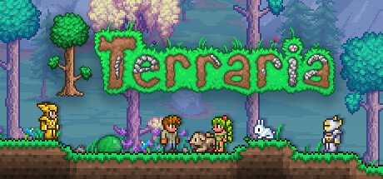

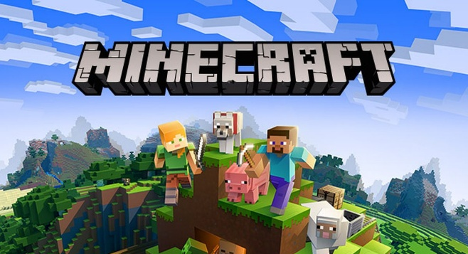
Game Design Principles
Copy to Development
Progress
Reward
Gameplay
เกมของเรา
Notes:
โดยแนวคิดการออบแบบเกม
ใช้ เทคนิคการ Copy to Development โดยการหยิบยืม Mechanic จากเกมต่างๆ ในตลาดที่ประสบความสำเร็จ มา พัฒนา ดัดแปลงให้เป็นเกมของเราเอง
เพื่อให้การออกแบบเกมง่ายขึ้น สามารถออกแบบเกมได้เร็วขึ้น

Slide 7


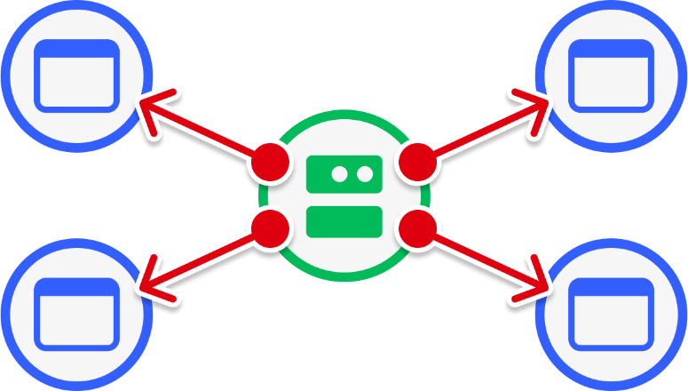
Roblox Platform
Roblox Studio
Luau
Client–Server Model
ที่มา: https://create.roblox.com/docs/projects/client-server
Notes:
การพัฒนาเกม ใช้แพลตฟอร์ม Roblox ซึ่งเป็น Game Engine ที่ประมวลผลระบบฟิสิกส์ และกราฟิกแบบ 3D
โดยใช้ Roblox Studio เป็นเครื่องมือในการพัฒนา
ภาษา Luau ในการเขียนสคริปต์ ควบคุมการทำงานทั้งหมดภายในเกม
โดย Roblox ใช้ Client–Server Model กระบวนการซิงค์ข้อมูลระหว่าง Server และ Client เพื่อให้ผู้เล่นทุกคนเห็นภาพเดียวกัน

Slide 8
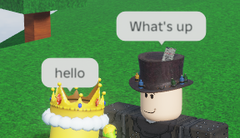
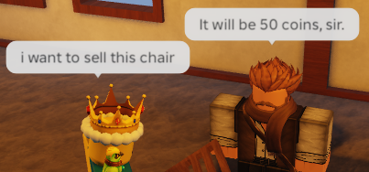
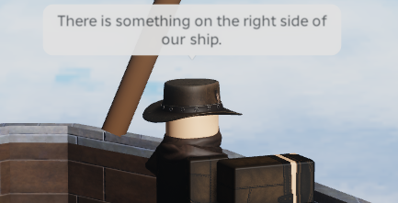
วิธีการเรียนรู้
ถ้าทำให้เกมสนุก เด็กอยากเล่น เด็กจะอยากเข้าใจเกม
บทสนทนาและคำศัพท์ในชีวิตประจำวัน
คำทักทาย
การค้าขาย
การบอกทิศทาง
Notes:
แนวคิดการเรียนรู้คือ ถ้าเกมสนุก เด็กก็อยากเล่น
และถ้าเด็กอยากเล่น เด็กก็อยากเข้าใจภาษาอังกฤษในเกมเองโดยธรรมชาติ
ในเกม จะเน้นบทสนทนาและคำศัพท์ที่ใช้ในชีวิตประจำวัน เช่น การทักทาย การซื้อขาย หรือการบอกทิศทาง
ซึ่งเป็นสถานการณ์ที่เด็กสามารถนำไปใช้ได้จริง
ทำให้เด็กได้ฝึกภาษาอังกฤษไปพร้อมกับการเล่นเกมอย่างสนุกสนานครับ

Slide 9
การวัดผล
แบบทดสอบก่อนเล่น หลังเล่น
ผู้ปกครองเป็นผู้สังเกต
บันทึกพฤติกรรมการเล่น
Notes:
ในส่วนของการวัดผลจะใช้การประเมินผลในรูปแบบที่เหมาะสมกับเด็ก
เริ่มจากมีการทำแบบทดสอบก่อนเล่นและหลังเล่นเกม เพื่อเปรียบเทียบพัฒนาการด้านภาษา
โดยผู้ปกครองจะมีส่วนร่วมเป็นผู้สังเกตพฤติกรรมด้วย
และมีการบันทึกพฤติกรรมการเล่นภายในเกม
เช่น เวลาในการเล่น และการทำภารกิจสำเร็จ
ซึ่งจะช่วยให้เห็นว่าเกมสามารถช่วยส่งเสริมการเรียนรู้ภาษาอังกฤษของเด็กได้จริงมากน้อยแค่ไหนครับ

Slide 10
ขั้นตอนและวิธีดำเนินการ
1. ศึกษาทฤษฎีที่เกี่ยวข้องและรวบรวมข้อมูลเกี่ยวกับการออกแบบเกม
2. ศึกษาทฤษฎีที่เกี่ยวข้องและรวบรวมข้อมูลเกี่ยวกับการเรียนรู้ภาษา
3. ออกแบบสถาปัตยกรรมระบบ (System Architecture) และกลไกเกม (Game Mechanics)
4. ออกแบบเกมในส่วนของการเรียนรู้ภาษาอังกฤษ
5. พัฒนาระบบเกม (Front-end) และ (Back-end)
6. ทดสอบการท างานของระบบ (Unit Test / Integration Test)
7. ประเมินผลประสิทธิภาพการเรียนรู้ (Pre-test / Post-test) กับกลุ่มตัวอย่าง
8. จัดทำรายงาน
Notes:
ในด้านขั้นตอนการดำเนินงาน ผมเริ่มจากการศึกษาทฤษฎีที่เกี่ยวข้องกับการออกแบบเกม และการเรียนรู้ภาษาอังกฤษ
จากนั้นจึงศึกษาแพลตฟอร์ม Roblox และตัวอย่างเกมการศึกษา เพื่อนำมาประยุกต์ใช้ในการออกแบบกลไกของเกม
เมื่อออกแบบโครงสร้างของเกมแล้ว จึงเริ่มพัฒนาเกมต้นแบบ
ทำการทดสอบกับกลุ่มเป้าหมาย และนำข้อเสนอแนะที่ได้มาปรับปรุงแก้ไข เพื่อให้เกมมีความเหมาะสมทั้งในด้านความสนุกและประสิทธิภาพทางการเรียนรู้ครับ

Slide 11
ประโยชน์ที่คาดว่าจะได้รับ
ด้านผู้เรียน
ภาษาอังกฤษดีขึ้น มั่นใจในการสื่อสาร เรียนรู้แบบสนุก ไม่กดดัน
ด้านสังคม
เล่นเกมอย่างสร้างสรรค์
ใช้เวลาว่างให้เกิดประโยชน์
ด้านนวัตกรรม
ได้ Prototype เกมการศึกษา
ต่อยอดใช้ในวิชาอื่นได้
Notes:
คาดว่าโครงงานนี้จะช่วยให้ผู้เรียนมีทักษะภาษาอังกฤษที่ดีขึ้น มีความมั่นใจในการสื่อสาร และลดความวิตกกังวลในการใช้ภาษา
นอกจากนี้ ยังช่วยส่งเสริมการใช้เกมอย่างสร้างสรรค์ และเป็นต้นแบบของสื่อการเรียนรู้รูปแบบใหม่ที่สามารถนำไปต่อยอดหรือประยุกต์ใช้กับรายวิชาอื่น ๆ ในอนาคตได้ครับ

Slide 12
Q&A

Slide 13
ในปัจจุบัน ภาษาอังกฤษถือเป็นทักษะที่มีความจำเป็นอย่างยิ่งต่อการสื่อสาร และการเข้าถึงองค์ความรู้ในระดับสากล อย่างไรก็ตาม ปัญหาสำคัญที่พบในกลุ่มเด็กและเยาวชนไทยคือ การขาดความมั่นใจในการใช้ภาษาอังกฤษ รู้สึกว่าการเรียนในห้องเรียนมีความเคร่งเครียด หรือขาดแรงจูงใจในการฝึกฝน ส่งผลให้ทักษะทางด้านภาษาไม่ได้รับการพัฒนาเท่าที่ควร
ในขณะเดียวกัน เทคโนโลยีดิจิทัลได้เข้ามามีบทบาทสำคัญในชีวิตประจำวัน โดยเฉพาะ "เกมออนไลน์" ซึ่งเป็นสื่อที่ได้รับความนิยมสูงสุดในกลุ่มเยาวชน ผู้จัดทำโครงงานจึงเล็งเห็นโอกาสในการนำความสนใจนี้มาเปลี่ยนเป็นเครื่องมือในการเรียนรู้ (Game-based Learning) โดยเลือกใช้แพลตฟอร์ม Roblox ซึ่งเป็นแพลตฟอร์มที่มีฐานผู้เล่นวัยเยาว์จำนวนมากและเข้าถึงได้ง่าย มาเป็นสื่อกลาง
ดังนั้น คณะผู้จัดทำจึงมีแนวคิดที่จะพัฒนาเกมในรูปแบบการศึกษา (Educational Game) บนแพลตฟอร์ม Roblox เพื่อจำลองสถานการณ์การใช้ภาษาอังกฤษในชีวิตจริง ผ่านภารกิจที่สนุกสนานและท้าทาย เพื่อเปลี่ยนทัศนคติของผู้เรียนจากการมองว่าภาษาอังกฤษเป็นเรื่องยาก ให้กลายเป็นเรื่องที่สนุกและเป็นส่วนหนึ่งของวิถีชีวิต พร้อมทั้งส่งเสริมให้เยาวชนใช้เวลาว่างบนโลกออนไลน์ให้เกิดประโยชน์สูงสุด

Slide 14
ความสำคัญและที่มา

